Slide 1


IBM Envizi
2026 ESG REPORTING
Envizi
Progettualità e servizi operativi
Felice Petrignano
SME Envizi IBM Italia
Notes:
[Sources]
https://www.ibm.com/docs/en/envizi-esg-suite?topic=reporting-audit-reports
https://www.ibm.com/docs/en/envizi-esg-suite?topic=reporting-extract-reports
https://www.ibm.com/docs/en/envizi-esg-suite?topic=managing-adding-notes-attachments
https://www.ibm.com/docs/en/envizi-esg-suite?topic=data-reviewing-approving-account-records
https://www.ibm.com/docs/en/envizi-esg-suite?topic=data-editing-locked-records-related-entities
https://www.ibm.com/docs/en/envizi-esg-suite?topic=data-reporting-approval-status-approved
Consultazione: 9 ottobre 2026
[/Sources]

Slide 2
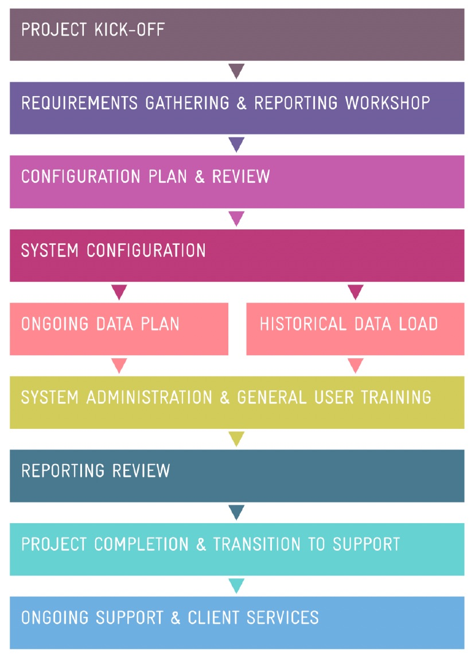
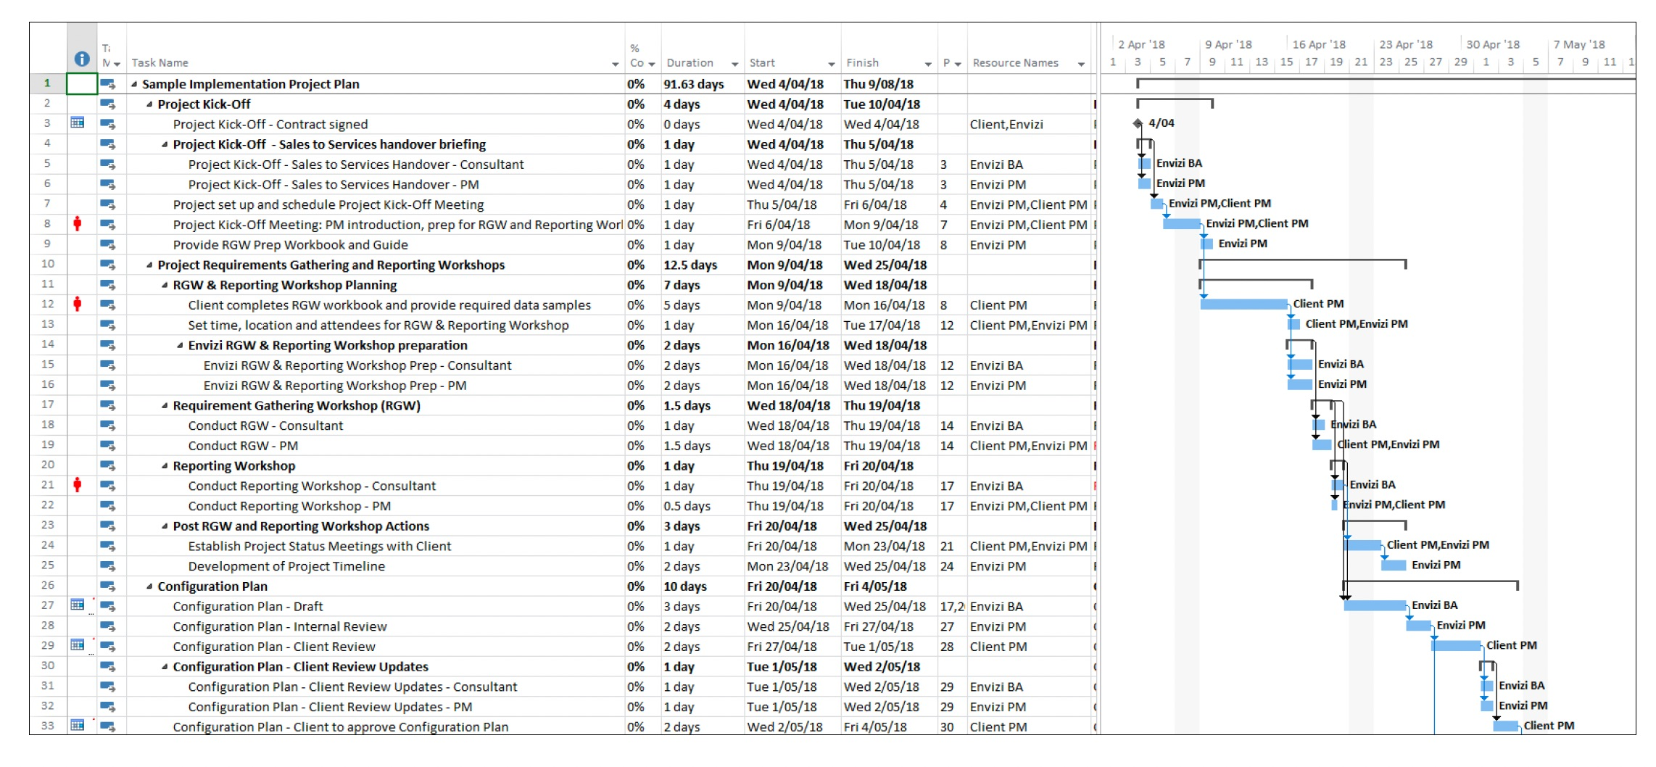
Metodologia di progetto IBM Envizi
5–6 mesi indicativi, 2 consulenti IBM
85% SME + 15% Proj. Man.
NOTA: questo Piano di Progetto è un esempio. I tempi indicati si basano su una risposta continua, accurata e tempestiva del cliente ai requisiti del progetto. I tempi di implementazione effettivi possono variare rispetto al programma indicato, a seconda di ritardi o modifiche all'ambito.
IBM Automation / © 2025 IBM Corporation
2
Notes:
[Sources]
- IBM Training, “Envizi ESG Suite Implementation Methodology” (course DL25631G), https://www.ibm.com/training/course/envizi-esg-suite-implementation-methodology-DL25631G ; the public overview confirms that a staged implementation methodology exists for Standard and Premium editions but does not list its stages or project duration.
- IBM Documentation, “Configuring”, https://www.ibm.com/docs/en/envizi-esg-suite?topic=configuring ; groups, locations, account styles, accounts and data types.
- IBM Documentation, “Configuring data loading into accounts”, https://www.ibm.com/docs/en/envizi-esg-suite?topic=cases-configuring-data-loading-into-accounts ; loading templates, transformations and custom API options.
- IBM Documentation, “Setting up Data Flow Automation”, https://www.ibm.com/docs/en/envizi-esg-suite?topic=administering-setting-up-data-flow-automation ; data services and pipelines.
- IBM Envizi ESG Data Management, https://www.ibm.com/products/envizi/esg-data-management ; data capture, normalization and quality tools.
[/Sources]
Il diagramma illustra il percorso di implementazione fino al supporto operativo. Le fonti pubbliche citate descrivono la metodologia e le attività, ma non attestano una durata media di implementazione. I 5–6 mesi riportati nella slide sono un esempio indicativo di pianificazione, non una durata media verificata né un impegno contrattuale. I tempi effettivi dipendono dall’ambito del progetto e dalla risposta continua, accurata e tempestiva del cliente. Il riferimento a 16–20 settimane è stato rimosso per evitare una conversione non equivalente. Le denominazioni delle fasi nel diagramma non sono presentate come denominazioni ufficiali confermate dalle fonti citate.

Slide 3
Risorse per il Progetto Envizi
Durante l'implementazione, il team principale del progetto si impegnerà a partecipare per tutta la durata del processo.
Anche gli stakeholder aziendali nominati che rappresentano i requisiti aziendali saranno tenuti a partecipare ai workshop pertinenti. A seconda della distribuzione delle responsabilità, questo può variare da 5 a 10 persone. Il team di progetto principale del cliente sarà la risorsa principale del progetto. Questo team potrebbe dover interagire con altre risorse interne e/o fornitori al fine di completare compiti specifici durante l'implementazione, ad esempio organizzare la fornitura di file di dati elettronici.
All'inizio del progetto, un Project Manager e un Consulente per l'Implementazione dedicati sono stati assegnati per guidare l'implementazione. Il consulente guida è il principale punto di contatto durante il progetto ed è responsabile della consegna complessiva del progetto. Ulteriori consulenti ed esperti di settore di Envizi saranno resi disponibili e coinvolti secondo necessità durante le fasi specifiche del progetto, ad esempio durante la configurazione del sistema, in linea con la nostra metodologia di implementazione proprietaria.
Raccomandiamo che il team di progetto principale del cliente sia composto da 2 o 3 persone: un project manager, più uno o due amministratori di sistema nominati. Il project manager è responsabile della gestione delle risorse del cliente e della conduzione delle attività di progetto, mentre gli amministratori di sistema sono i proprietari nominati della piattaforma e saranno i contatti chiave per gli utenti generici, oltre ad essere le risorse che gestiranno la piattaforma su base continuativa.

Slide 4




Risorse del Cliente dopo la messa in produzione di Envizi
L'amministrazione continua del sistema viene eseguita dagli amministratori di sistema nominati dl cliente
È responsabilità degli amministratori di sistema gestire e mantenere la configurazione della piattaforma per l'organizzazione: monitorare la qualità dei dati, elaborare gli aggiornamenti/modifiche della configurazione (ad esempio, aggiungere/chiudere account), ecc.
Nella nostra esperienza, questo viene spesso svolto come ruolo part-time, tuttavia raccomandiamo di nominare e formare più amministratori di sistema per scopi di ridondanza e flessibilità.
I partner italiani IBM certificati Envizi possono offrire assistenza agli Amministratori del cliente.

Slide 5
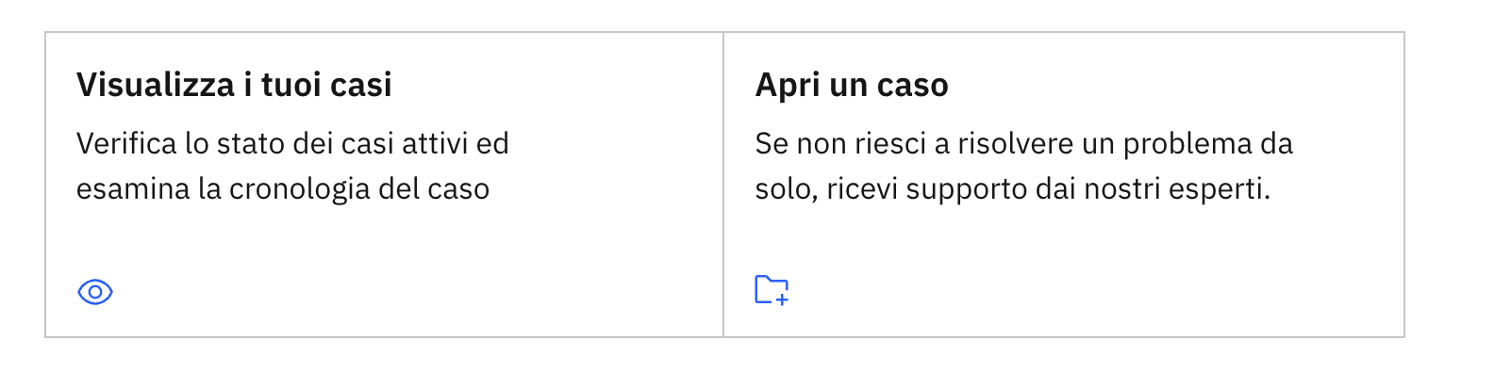





Supporto IBM in produzione
I termini del servizio Envizi sono pubblicati al link
https://www.ibm.com/support/customer/csol/terms/?id=i126-9385&lc=it
Il documento riporta i termini del servizio di supporto Envizi al link
https://supportcontent.ibm.com/support/pages/node/6553636?check_logged_in=1

Slide 6
Link rilevanti Envizi
Envizi Community
https://community.ibm.com/community/user/groups/community-home?CommunityKey=6853271a-0a5c-45f9-a9a2-0186706f68ec
Home page Envizi Italiano
https://www.ibm.com/it-it/products/envizi
Documentazione iBM Envizi
https://www.ibm.com/docs/en/envizi-esg-suite

Slide 7

IBM ENVIZI
Grazie
LET’S CONNECT
Thank you
Sustainability data that supports reporting, decisions and business value.
Felice Petrignano
Senior Technology Specialist
IBM Italy
linkedin.com/in/fpetrignano
Scan the QR code to connect on LinkedIn
felice_petrignano@it.ibm.com

